Slide 1
TRƯỜNG TIỂU HỌC BÁT TRANG
TẬP ĐỌC
PHONG CẢNH ĐỀN HÙNG
GIÁO VIÊN: PHẠM THỊ THANH

Slide 2
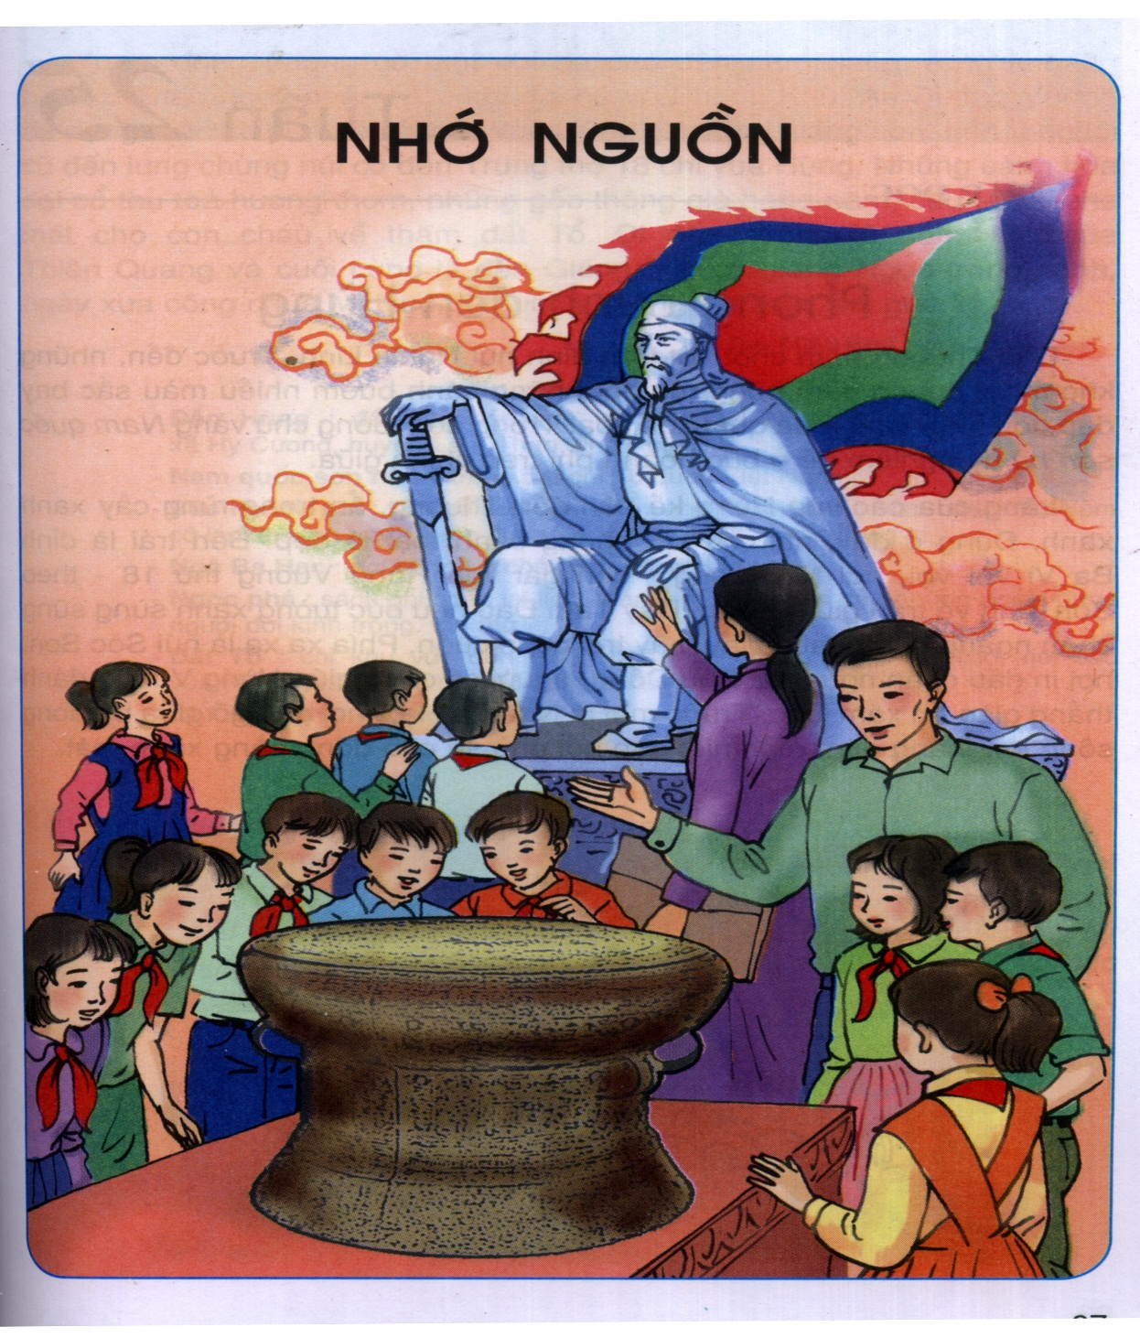
Tập đọc
CHỦ
ĐIỂM

Slide 3
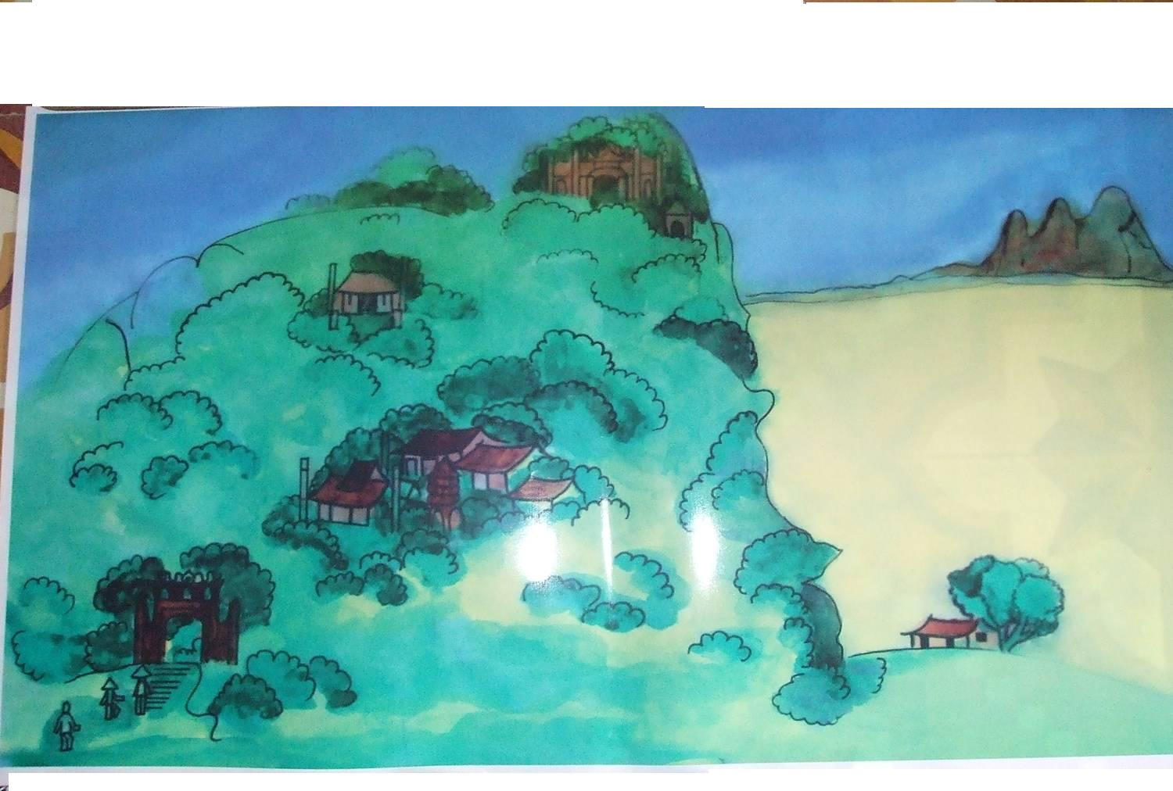

Slide 4
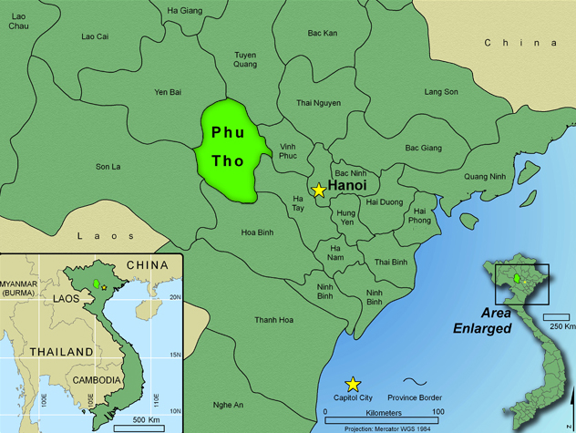

Slide 5
Bài chia làm 3 đoạn, mỗi lần xuống dòng là một đoạn.

Slide 6
Thảo luận N4:
- Tìm từ khó
- Từ giải nghĩa
- Cách đọc đoạn
- Đọc nối đoạn trong nhóm

Slide 7
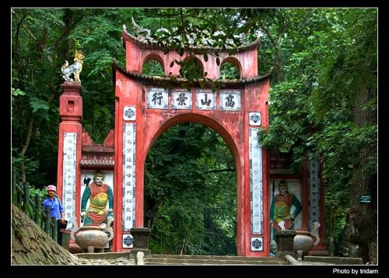
CỔNG ĐỀN HÙNG

Slide 8
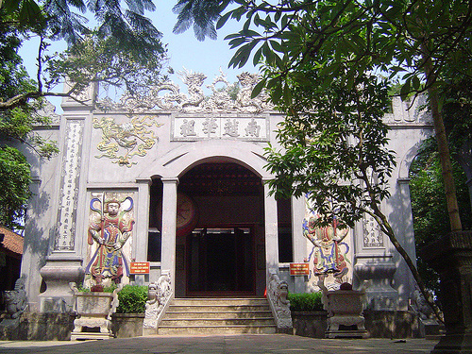
ĐỀN THƯỢNG

Slide 9
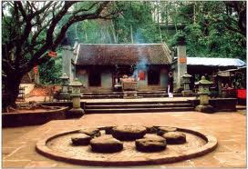
ĐỀN TRUNG

Slide 10
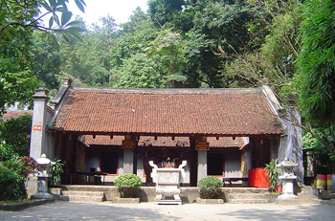
ĐỀN HẠ

Slide 11
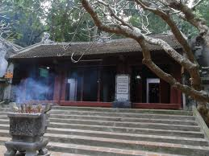
ĐỀN GIẾNG

Slide 12
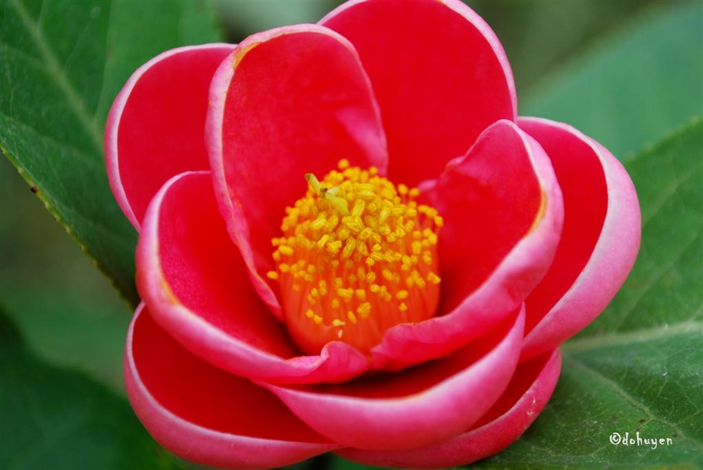
Hoa hải đường

Slide 13
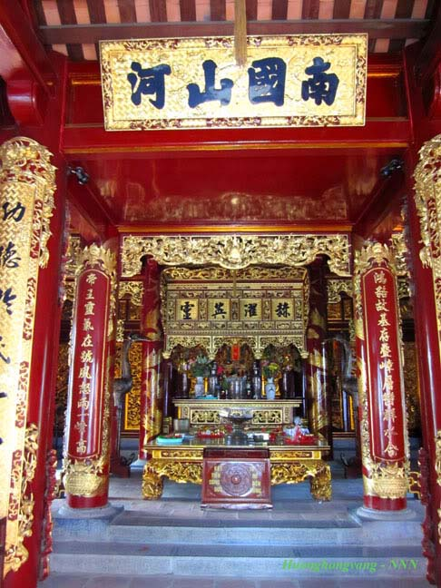
Bức hoành phi

Slide 14
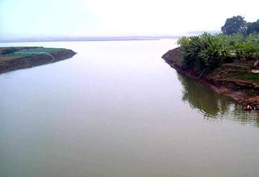
Ngã Ba Hạc

Slide 15
NGỌC PHẢ

Slide 16
Luyện đọc nối tiếp đoạn trong nhóm đôi

Slide 17
Bài văn đã gợi cho em nhớ đến một số truyền thuyết về sự nghiệp dựng nước và giữ nước của dân tộc? Hãy kể tên các truyền thuyết đó.

Slide 18
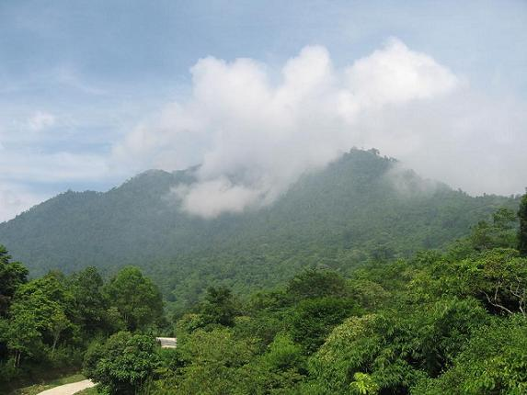
Núi Ba Vì
Cảnh núi non Ba Vì cao vòi vọi gợi nhớ truyền thuyết Sơn Tinh, Thuỷ Tinh

Slide 19
Ngã Ba Hạc gợi nhớ truyền thuyết Sơn Tinh – Thủy Tinh.

Slide 20
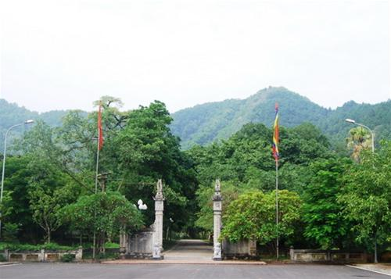
Núi Sóc Sơn
Núi Sóc Sơn
…Nơi in dấu chân ngựa sắt Phù Đổng gợi nhớ truyền thuyết Thánh Gióng.

Slide 21
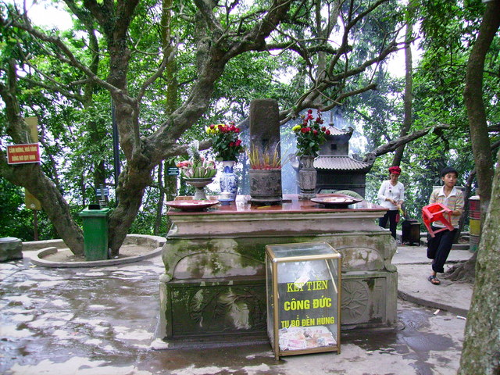
Cột Đá Thề
Cột đá thề - gợi nhớ truyền thuyết về An Dương Vương.

Slide 22
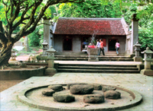
ĐỀN TRUNG
Gợi nhớ truyền thuyết Sự tích bánh chưng, bánh giầy…

Slide 23
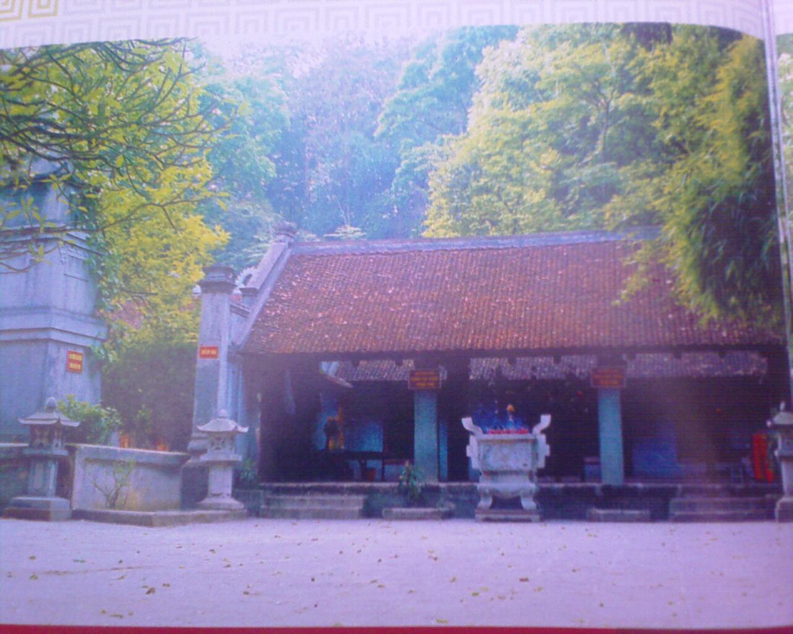
ĐỀN HẠ
… Gợi nhớ đến truyền thuyết Sự tích trăm trứng

Slide 24
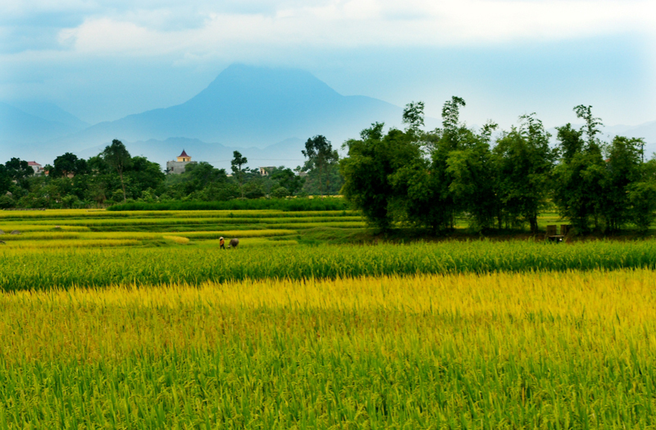
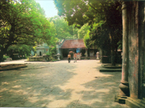

Slide 25
Em hiểu câu ca dao sau như thế nào?
“ Dù ai đi ngược về xuôi
Nhớ ngày giỗ Tổ mùng mười tháng ba ”

Slide 26
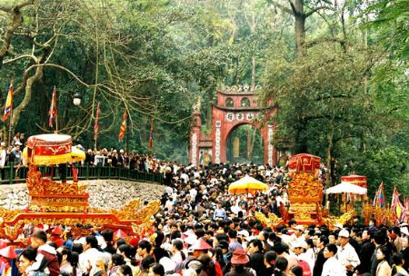

Slide 27
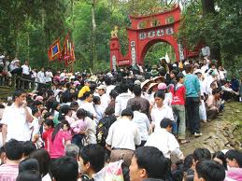
Nhân dân khắp nơi về đền Hùng nhân dịp giỗ Tổ mồng 10 tháng 3.

Slide 28
Nội dung bài: Ca ngợi vẻ đẹp tráng lệ của đền Hùng và vùng đất Tổ, đồng thời bày tỏ niềm thành kính thiêng liêng của mỗi con người đối với tổ tiên.

Slide 29
Cảm ơn các em học sinh!

